Slide 1
Sistem gestionare prezențe cu validare prin Quiz (tip Captcha)
Prezentat de Felea Dorin-Andrei și Roland Kirch, Anul II, Semestrul I, Informatică
Universitatea de Știinte Exacte “Aurel Vlaicu” Arad

Slide 2
Sistem gestionare prezențe cu validare prin Quiz (tip Captcha)
Introducere
Prezentat de Felea Dorin-Andrei și Roland Kirch, Anul II, Semestrul I, Informatică
Universitatea de Știinte Exacte “Aurel Vlaicu” Arad
Scop
Aplicație Java (JavaFX) pentru înregistrarea prezențelor la curs/laborator, cu confirmare printr-un quiz scurt legat de materia selectată, folosit similar precum un mecanism de tip Captcha (prezența se salvează doar după un răspuns corect).
De ce această temă
Prezintă o idee prin care se poate realiza digitalizarea felului în care se trec prezențele, are date persistente în format CSV și permite demonstrarea conceptelor programării orientate pe obiecte (clase, încapsulare, moștenire, polimorfism, excepții).
Ideea
Prezența se marchează doar după o acțiune de confirmare umană (răspuns corect). Dacă răspunsul este greșit, se schimbă întrebarea, astfel încât nu se poate „ghici” repetitiv aceeași opțiune.
Implementare
QuizManager păstrează o listă de Question; selectează random o întrebare; la checkAnswer(): dacă e corect → finished=true; altfel selectează o altă întrebare.

Slide 3
Sistem gestionare prezențe cu validare prin Quiz (tip Captcha)
Structura POO
Prezentat de Felea Dorin-Andrei și Roland Kirch, Anul II, Semestrul I, Informatică
Universitatea de Știinte Exacte “Aurel Vlaicu” Arad
Structura proiectului pe clase:
PrezentUIApp – punct de intrare JavaFX; încarcă FXML și deschide scenele.
PrezentUIController – controller-ul ecranului principal (introducere prezență, vizualizare, autentificare admin).
PrezenteTabelController – controller pentru tabela de prezențe; în modul admin afișează controale suplimentare.
Person – model de date pentru o înregistrare (date, nume, materie, status curs/lab).
QuizController – UI pentru quiz (fereastră modală).
QuizManager – logica quiz-ului (întrebări, selecție random, validare răspuns).
Question – model pentru o întrebare (text, opțiuni, răspuns corect).
Launcher – pornește aplicația și păstrează un flag global viewAdminTable.
Persistență: prezențele se salvează în fișierul data.csv (append).

Slide 4
Sistem gestionare prezențe cu validare prin Quiz (tip Captcha)
Structura POO
1. Încapsulare
Prezentat de Felea Dorin-Andrei și Roland Kirch, Anul II, Semestrul I, Informatică
Universitatea de Știinte Exacte “Aurel Vlaicu” Arad
Înregistrarea de prezență este modelată ca obiect; câmpurile sunt private și accesate prin metode publice (getter), ceea ce ascunde starea internă:
public class Person {
private SimpleStringProperty name;
private SimpleStringProperty materie;
public String getName() { return name.get(); }
public SimpleStringProperty nameProperty() { return name; }
}

Slide 5
Sistem gestionare prezențe cu validare prin Quiz (tip Captcha)
Structura POO
2. Moștenire și Polimorfism
Prezentat de Felea Dorin-Andrei și Roland Kirch, Anul II, Semestrul I, Informatică
Universitatea de Știinte Exacte “Aurel Vlaicu” Arad
Aplicația moștenește clasa JavaFX Application și suprascrie metoda start(). Suprascrierea este un exemplu de polimorfism (același nume de metodă, comportament specific în subclasă):
Notă: funcția start(Stage stage) este o funcție prestabilită in JavaFX!
public class PrezentUIApp extends Application {
@Override
public void start(Stage stage) throws IOException {
FXMLLoader fxmlLoader = new FXMLLoader(
PrezentUIApp.class.getResource("main-UI.fxml"));
stage.setScene(new Scene(fxmlLoader.load(), 640, 240));
stage.show();
}
}

Slide 6
Sistem gestionare prezențe cu validare prin Quiz (tip Captcha)
Structura POO
3. Polimorfism prin interfețe (Runnable callback în QuizController)
Prezentat de Felea Dorin-Andrei și Roland Kirch, Anul II, Semestrul I, Informatică
Universitatea de Știinte Exacte “Aurel Vlaicu” Arad
Confirmarea prezenței este declanșată printr-un callback de tip Runnable. QuizController nu „știe” ce face aplicația după validare; primește un comportament (o funcție/metodă) și îl execută. Acest lucru decuplează interfața quizului de logica de salvare a prezenței:
public void showQuiz(Runnable onQuizCompleted) {
this.onQuizCompleted = onQuizCompleted;
...
}
...
if (onQuizCompleted != null) onQuizCompleted.run();

Slide 7
Sistem gestionare prezențe cu validare prin Quiz (tip Captcha)
Structura POO
4. Tratarea excepțiilor (I/O fișier)
Prezentat de Felea Dorin-Andrei și Roland Kirch, Anul II, Semestrul I, Informatică
Universitatea de Știinte Exacte “Aurel Vlaicu” Arad
La salvare se folosesc blocuri try-catch + tratare erori (Input/Output):
try (BufferedWriter writer =
Files.newBufferedWriter(Paths.get("data.csv"),
StandardOpenOption.CREATE, StandardOpenOption.APPEND)) {
writer.write(line);
writer.newLine();
} catch (IOException e) { e.printStackTrace(); }

Slide 8
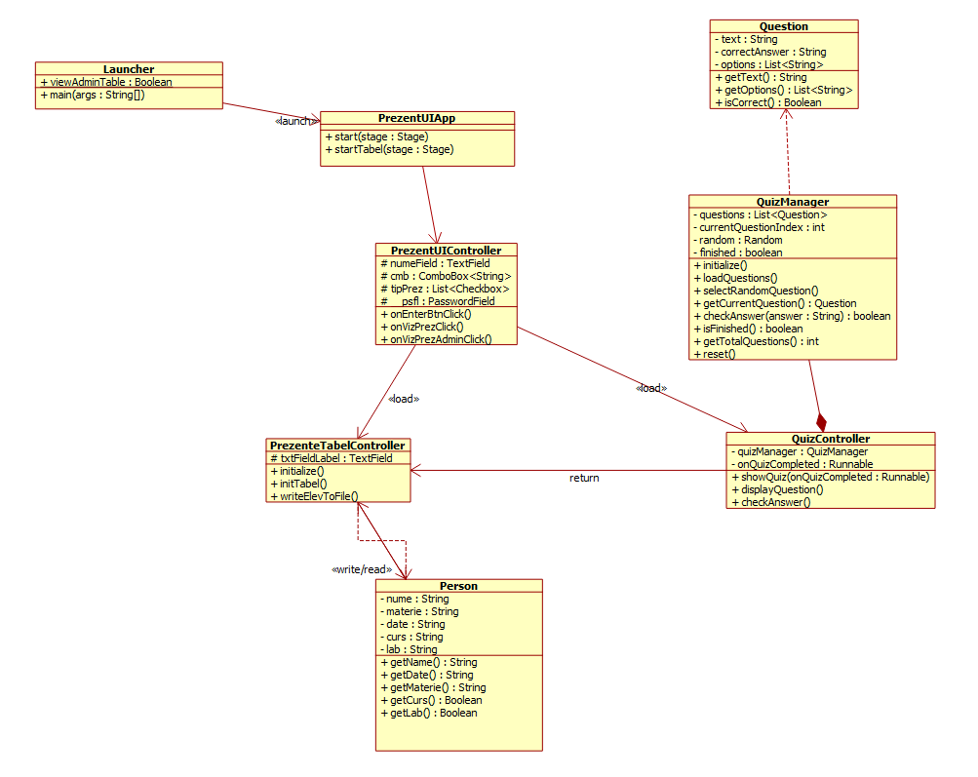
Sistem gestionare prezențe cu validare prin Quiz (tip Captcha)
Structura POO
Diagrama UML (Unified Modeling Language)
Prezentat de Felea Dorin-Andrei și Roland Kirch, Anul II, Semestrul I, Informatică
Universitatea de Știinte Exacte “Aurel Vlaicu” Arad
O prezentare grafică și simplificată a programului, pe clase.

Slide 9
Sistem gestionare prezențe cu validare prin Quiz (tip Captcha)
Dificultăți, soluții și îmbunătățiri viitoare
Prezentat de Felea Dorin-Andrei și Roland Kirch, Anul II, Semestrul I, Informatică
Universitatea de Știinte Exacte “Aurel Vlaicu” Arad
Dificultăți și soluții:
1) Sincronizarea fluxului „quiz → salvare prezență”.
Soluție: fereastră modală + callback Runnable (executat doar la răspuns corect).
2) Persistența simplă a datelor fără bază de date.
Soluție: fișier CSV (data.csv) cu append; la vizualizare se încarcă în TableView.
3) Separarea responsabilităților UI vs logică.
Soluție: QuizManager gestionează întrebările/validarea, QuizController doar UI; modelul de date este Person/Question.
Îmbunătățiri:
Autentificare pe roluri (cadru didactic, elev, decan etc.)
Stocarea informațiilor într-un server web cu SQLite/MySQL
Abilitatea de a exporta rapoarte in mai multe formate (.csv, .pdf, .xlsx, .docx etc)
Filtrare imbunătățită a statisticii prezențelor per elev, materie, dată etc.
Quiz adaptiv (mai multe tipuri de întrebări, timp limită etc.)
Stocarea elevilor pentru ușurarea introducerii prezențelor
Sincronizarea prezențelor per elev asupra mai multor calculatoare

Slide 10
Vă mulțumim pentru atenția acordată
Prezentat de Felea Dorin-Andrei și Roland Kirch, Anul II, Semestrul I, Informatică
Universitatea de Știinte Exacte “Aurel Vlaicu” Arad

